Slide 1

《计量地理学》
实验三 一元线性回归分析
2024年05月16日

Slide 2
回归分析
定义
回归分析法是在掌握大量观察数据的基础上，利用数理统计方法建立因变量与自变量之间的回归关系函数表达式（称回归方程式）。
分类
依据变量多少：回归分析中，当研究的因果关系只涉及因变量和一个自变量时，叫做一元回归分析；当研究的因果关系涉及因变量和两个或两个以上自变量时，叫做多元回归分析。
依据描述自变量与因变量之间因果关系的函数表达式是线性的还是非线性：分为线性回归分析和非线性回归分析。

Slide 3
一元线性回归模型
方法
1.基于EXCEL计算一元线性回归模型
2.基于SPSS计算一元线性回归模型

Slide 4
一、基于EXCEL计算一元线性回归模型
1.1 函数方法【求解参数a、b】——【y=ax+b】
参数a运用【SLOPE】函数
返回线性回归线的斜率。
回归线的变化率（斜率）为线上任意两个点之间的垂直距离除以水平距离
参数b运用【INTERCEPT】函数
利用已知的x值与y值计算直线与y轴交叉点。
当自变量是0时，可使用INTERCEPT函数确定因变量的值。
得出函数

Slide 5
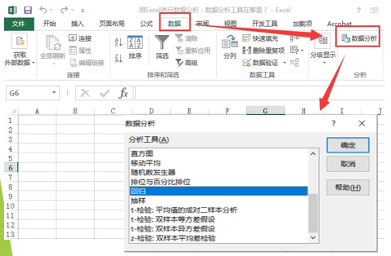
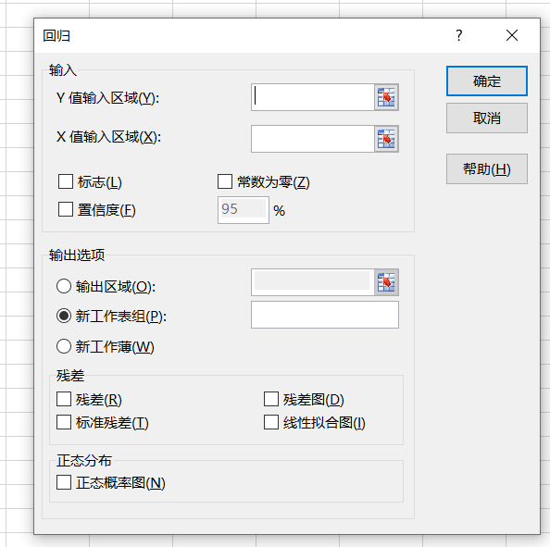
1.2 回归分析宏
1.2.1 使用【回归分析宏】——比函数回归分析更加简便
调出【数据分析库】 Q：怎样调用？实习报告体现该过程√
【分析工具】——【回归】——【X/Y/标志（确保数值型）】

Slide 6
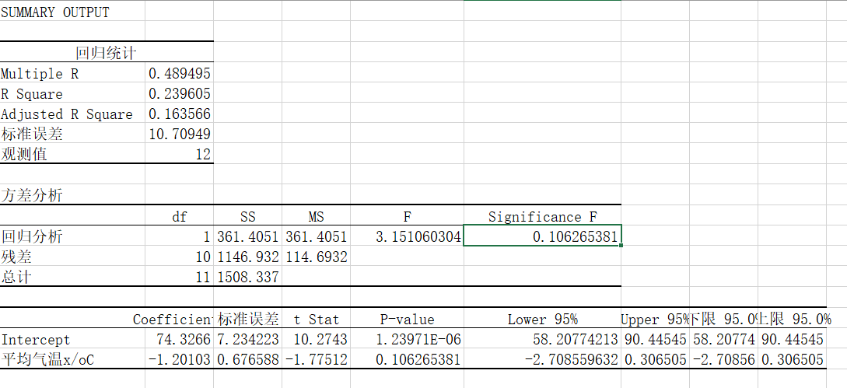
1.2.2 结果分析

Slide 7
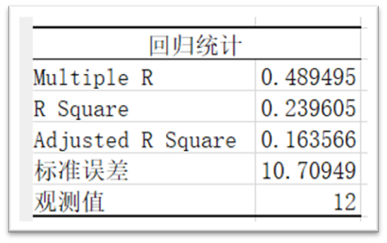
  表1 回归统计表
Multiple R：是多个变量之间多重相关性。对于简单线性回归模型，表示预测变量与响应变量之间的相关性；对于多重线性回归模型，响应变量的观测值和预测值之间的相关性。
【R Square】称为判定系数、拟合优度，取值范围是[0,1], 取值越大模型拟合越好。一般大于70%就算拟合的不错，60%以下则需要修正模型了。
Adjusted R是调整后的R方，这个值是用来修正因自变量个数增加而导致模型拟合效果过高的情况，多用于衡量多重线性回归。
【描述】：R方= ，说明数据有 % 的可能被该回归方程解释，数据与模型的拟合程度 。

Slide 8
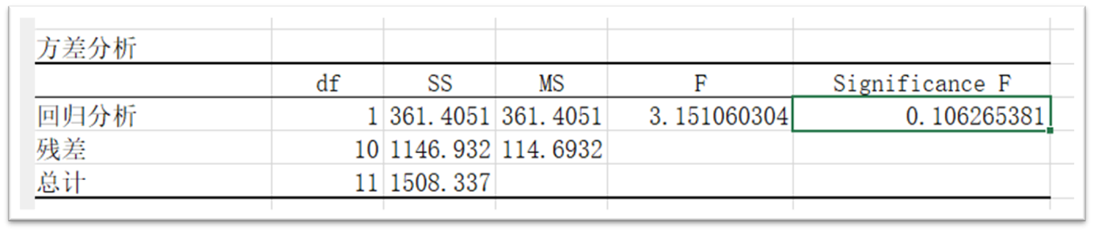
  表2 方差分析表
Df—自由度，SS—平方和，MS—均方差，F—F统计量
【Significance F】是回归方程总体的显著性检验，即F统计量显著性的P值（越小越显著） ，F检验主要是检验因变量与自变量之间的线性关系是否显著。如果F检验的p值小于0.05，就说明，整体回归是显著的。
【描述】：回归方程的F检验可得，P= >/<0.05， 检验是否通过，说明回归方程是否显著，自变量（）能否显著影响因变量（）

Slide 9
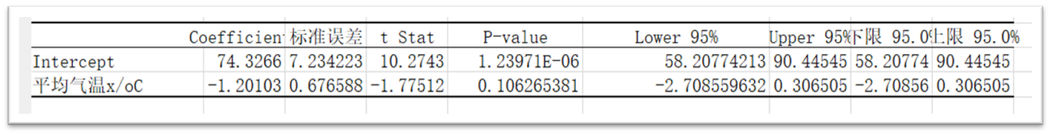
  表3 回归系数表
P-value，也就是P值，用来检验回归方程系数的显著性，又叫T检验。T检验看P值，是在显著性水平α（常用取值0.01或0.05）下F的临界值，衡量检验结果是否具有显著性：
    如果P值>0.05，则结果不具有显著的统计学意义，可以剔除自变量
    如果0.01<P值<0.05，则结果具有显著的统计学意义
    如果P<=0.01，则结果具有极其显著的统计学意义。
第一列表明回归模型的方程：y=-1.201x+74.327，此后对于每一个输入的自变量x,都可以根据这个回归方程来预测出因变量Y。
【描述】：回归模型的方程为 ，对自变量进行t检验，Px= >/<0.05/0.01， 检验是否通过，说明自变量（）能否显著影响因变量（）

Slide 10
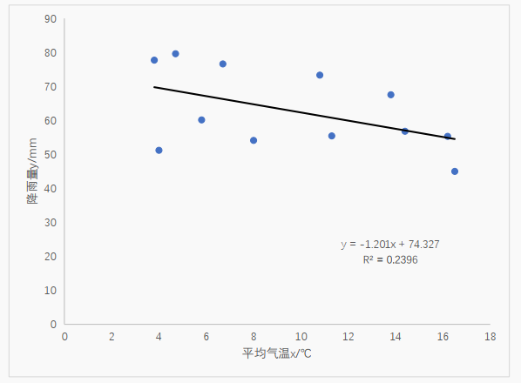
1.2.3 绘制图表

Slide 11
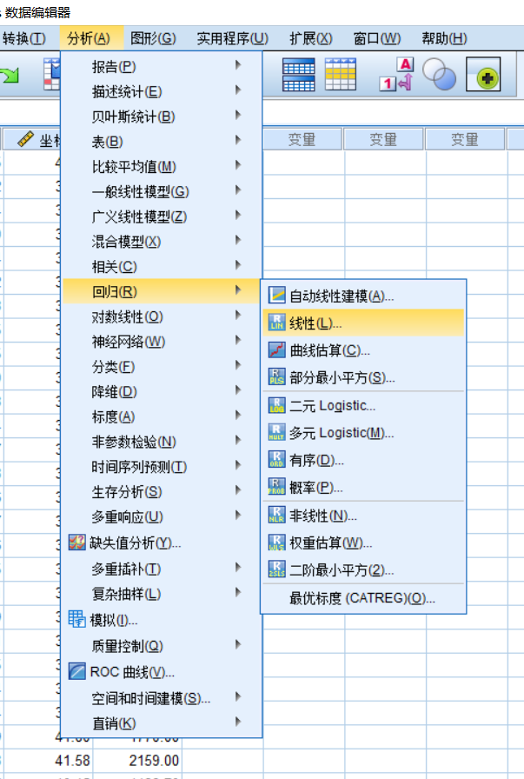
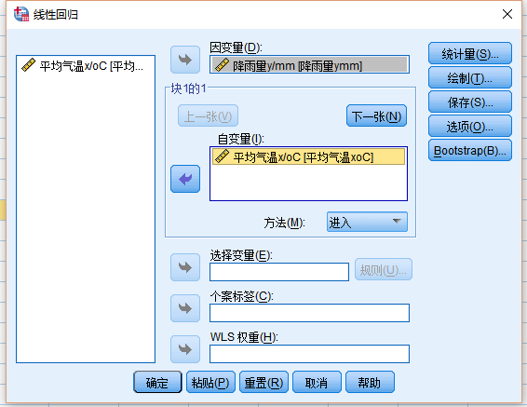
二、基于SPSS计算一元线性回归模型
2.1操作过程
默认进入/输入：
自变量一次性全部进入

Slide 12
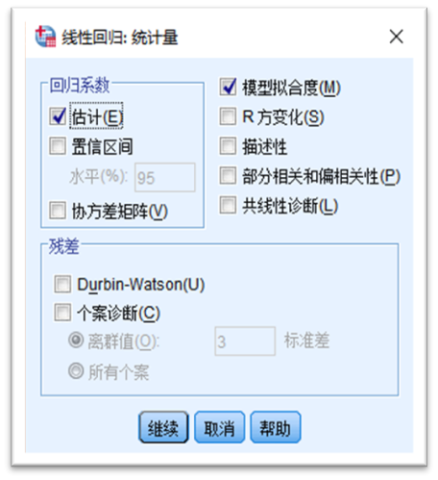
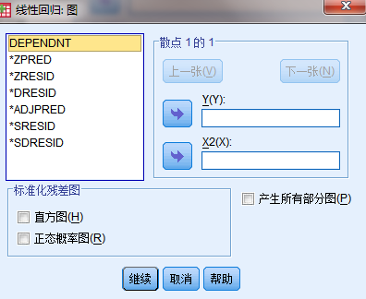
①【设置统计量】
模拟拟合度：输出方差分析表
估计：输出回归系数表
②可以绘制散点图，用于绘制回归分析诊断或是预测图

Slide 13
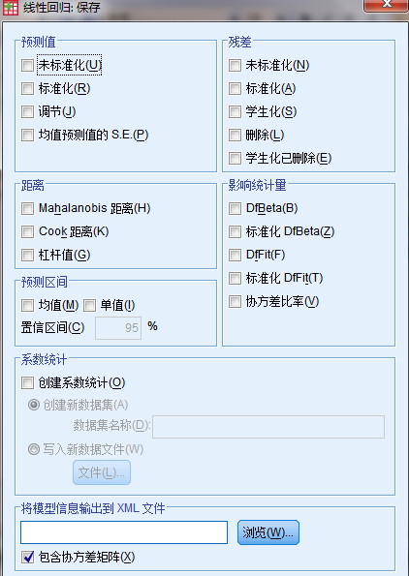
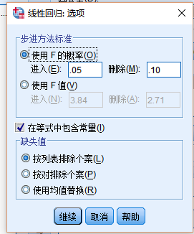
③设置保存选项
④设置关于逐步回归的参数和缺失值的处理方式

Slide 14
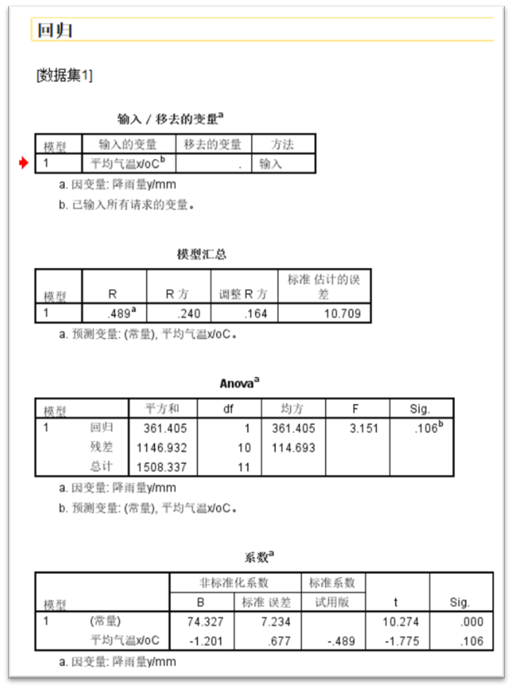
1.2.2 结果分析

Slide 15
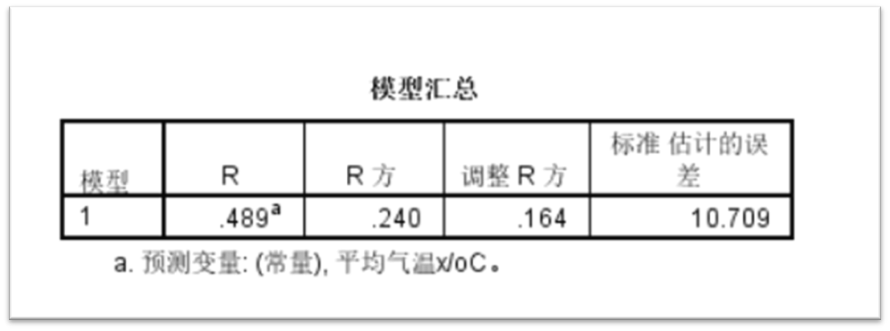
  表2 模型汇总表
【描述】：由模型汇总表可得， R方= ，说明因变量变异性的 % 的可能能被自变量解释，解释效果 ，数据与模型的拟合程度 。

Slide 16
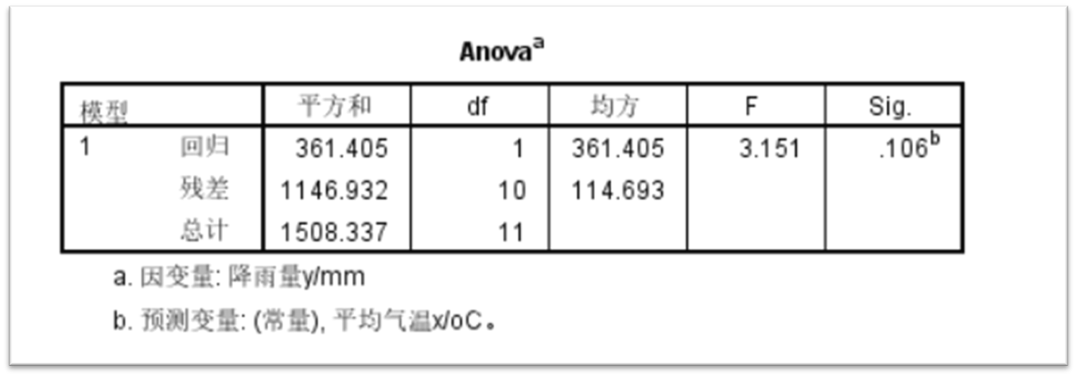
  表3 Anova方差分析表
【描述】：由方差分析表可得， F= ， P= ＞/<0.05， F 检验是/否通过，说明回归方程是/否显著，自变量（ ）能/否显著影响因变量（ ），模型整体有/无效

Slide 17
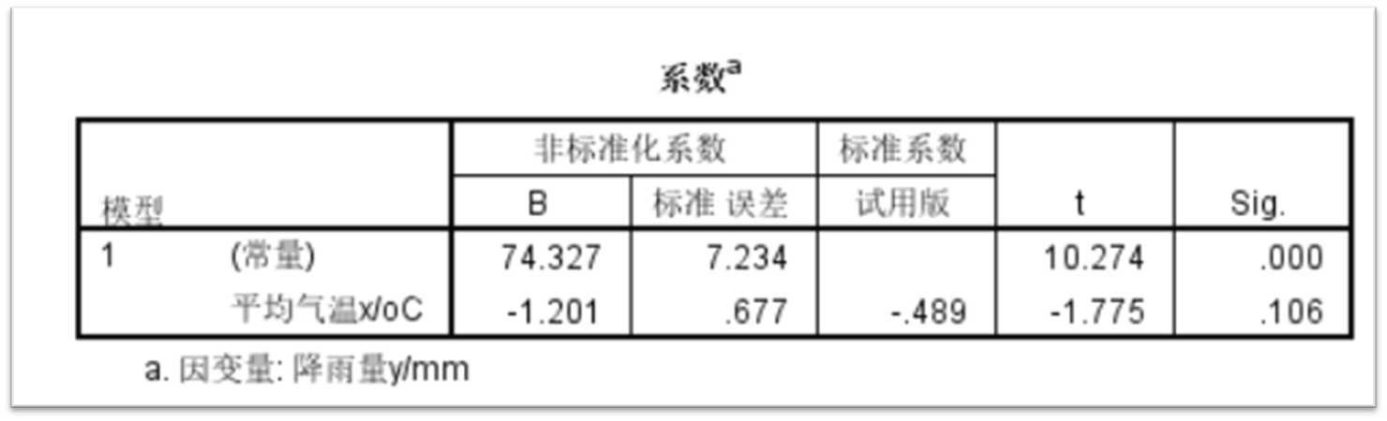
  表4 回归系数表
y =ax+b
【描述】：由回归系数表可得，对自变量进行 t 检验， Px= ＞/＜0.05；对常量进行 t 检验，P 常= >/＜0.05。自变量的 t 检验是/否通过，说明自变量对因变量有/无显著性影响。

Slide 18
实验报告要求
1.基于EXCEL计算一元线性回归模型
    函数方法（参数ab，方程式）
    回归分析法（如何调用数据分析工具，结果分析）
    绘制图表（元素应当完备）
2.基于SPSS计算一元线性回归模型
    完整流程
    结果分析

